Slide 1

SZTU
轻量级电梯数据采集设备及监测系统
答辩人：黄强
指导教师：叶青松、曹建民

Slide 2
01.研究目的及意义
02.国内外研究现状
03.主要研究内容及方法
目录
content
04.工作量估计
05.预期结果
06.已具备的科研工作基础
07.研究计划及安排

Slide 3
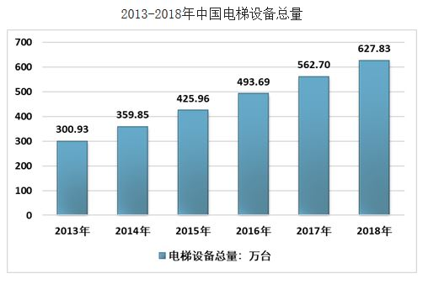
01研究目的及意义
电梯数量增加
我国电梯保有量逐年增长，截止2018年国内电梯注册总量达到627.83万台。
电梯事故增加
随着电梯的广泛使用，电梯事故逐渐增多。据国家质检总局统计，2013年我国共发生电梯安全事故70起，而在2014年，仅仅是3月到8月，北京一个城市的电梯安全运行监控中心就处理应急事件4455起。
资料来源：国家监督管理局

Slide 4
01研究目的及意义
维保人员缺口大
监测系统的研究迫在眉睫
中国电梯协会会长李守林曾估计：我国电梯维保人员的数目还存在60万缺口，当前的维保人员已无法满足电梯故障处理和定期维保的需求。
如何通过最新的科技手段进行维保质量控制，提升电梯安全管理水平，已经迫在眉睫。《轻量级电梯数据采集设备及监测系统》的研究正是为了解决这一问题。

Slide 5
02国内外研究现状
国外
国内
国外电梯公司规模较大，都具备独自研制远程监测系统的能力，并且发明的监测系统能与自身的电梯控制系统紧密结合；所以不用考虑通用的监测系统。例如德国帝森克虏伯的AGILE系统和MAX系统、美国奥的斯REM系统、日本富士达的webEMIS PLUS系统等。
国内电梯厂家以及电梯品牌众多，部分厂家不具备独自研制远程监测系统的能力；需要一个通用的监测系统。

Slide 6
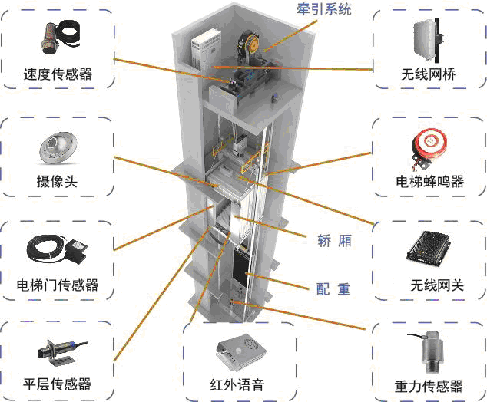
02国内外研究现状
增加传感器
在电梯间里增加各种传感器，通过组合各种传感器的数据来监测电梯系统的运行（比如新再灵的云梯系统）。
但这种方法存在安装复杂、成本高、故障节点增多、责任难以界定等缺点。

Slide 7
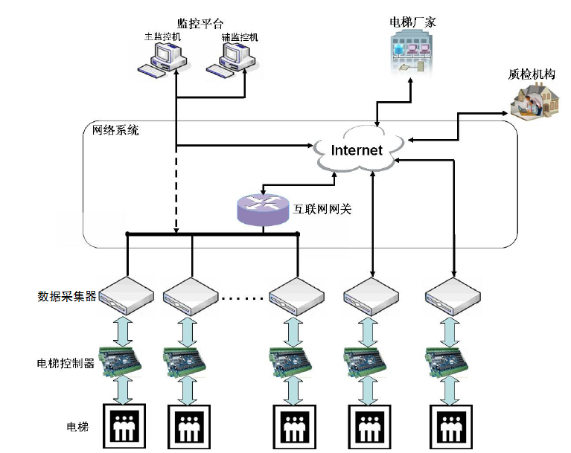
02国内外研究现状
监测通讯接口
监测电梯通讯接口来完成对电梯的监测。但大部分国内电梯控制器无监测通讯接口，需通过“通讯转换器”才能完成监测；电梯制造企业不公布通讯协议，实施困难。例如上海新时达的星辰物联网系统，接口难统一。

Slide 8
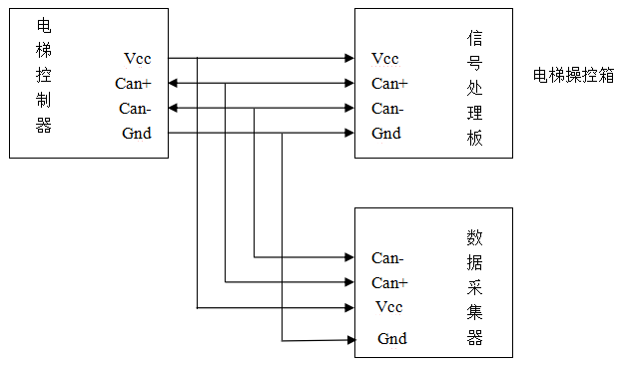
02国内外研究现状
监测Canbus
现在的电梯，由于楼层较高，电梯控制器和电梯操控箱的连接方式一般采用串行传送的方式，如Canbus接口。从电梯控制器和操控箱（信号处理板）canbus接口取出运行数据。具体连接如左图所示，电梯控制器的Can+和Can-接口分别与数据采集器的Can+和Can-接口相连；同时电梯的Vcc（+24V）和Gnd与数据采集器相连以便给数据采集器供电。

Slide 9
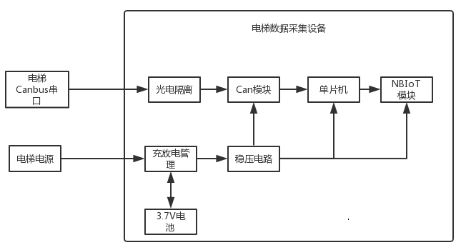
03主要研究内容及方法
数据采集设备
设计一个轻量级、低功耗且具备电源管理模块的电梯数据采集设备。
总体设计方案如右图所示。数据采集设备从电梯的串行接口采集数据(比如CanBus)，单片机对电梯数据进行一定预处理(比如过滤无关的帧数据)，然后利用NBIoT模块将电梯数据发送至远程监测平台。

Slide 10
03主要研究内容及方法
监测系统
监测系统接收数据采集设备传回的数据，并通过对电梯数据的分析和组合逻辑判断，可以实现对电梯运行状态的监测以及困人等故障的判断。
拟采用Python+Flask+MySql进行开发实现
Notes:
监测系统拟采用Python+MySQL进行设计，通过对电梯数据的分析和组合逻辑判断，可以实现对电梯运行状态的监测以及困人等故障的判断。

Slide 11
04工作量估计
论文预计共需研究生一年半的工作量，包含以下几个部分：
协议分析
对电梯数据进一步分析，分析电梯各种运行信号，如平层传感信号等。
数据采集设备优化设计
对数据采集设备进行优化设计；保证即使电梯断电了，数据采集设备可以完整的将数据传回远程监测系统
1
2
监测系统的搭建
电梯运行状态的组合逻辑判断采用Python语言编写实现；而界面拟采用轻量级Web应用框架Flask实现；数据库采用MySQL关系型数据库。
论文撰写
汇总整理实验结果和数据，发表小论文并完成毕业论文的撰写
3
4

Slide 12
05预期结果
数据采集设备采用低功耗设计，具备电源管理模块，以保证电梯断电后仍数据采集器可独立运行。
数据采集设备轻量化，尺寸小、安装简单、任务轻
01
监测平台可对电梯的部分运行状态进行监测；并且至少可以监测到平层困人故障。
02
05
预期结果
采用NBIoT作为数据传送方式。
04
03
发表1到2篇至少为中文核心期刊级别的论文，预计授权1项以上专利。

Slide 13
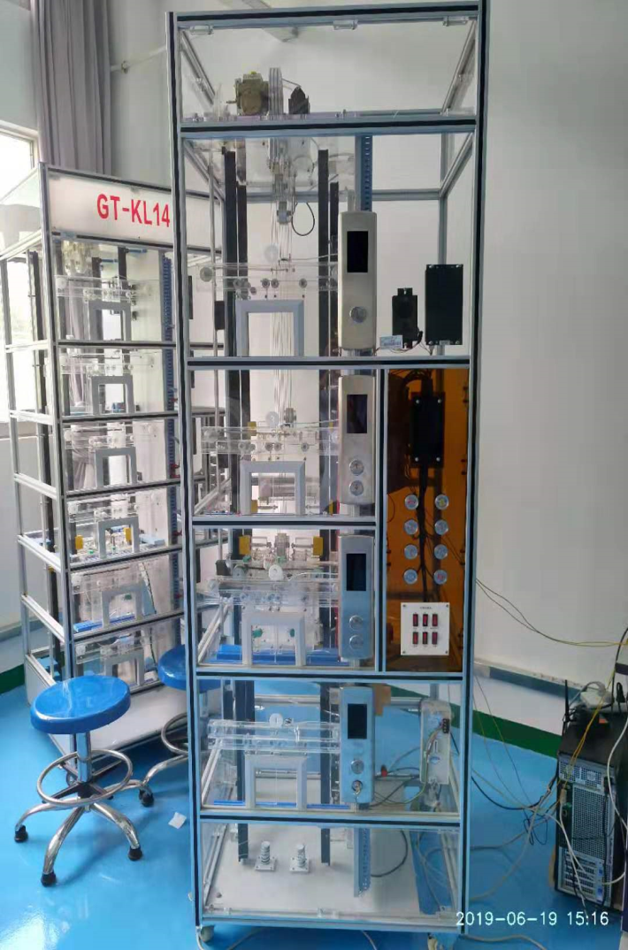
06已具备的科研工作基础
具备4台电梯模型，并在电梯模型上进行过协议分析和canbus数据基本分析
已进行了数据采集器的初步设计，但仍存在不足，需优化
熟悉Python语言以及MySQL开发，可进行监测系统开发
正在申请一项关于断电后电梯困人的专利

Slide 14
07研究计划及安排
序号 | 工作项目 | 起止时间
1 | 调查研究及实验准备 | 2019年11月-2020年1月
2 | 电梯协议分析 | 2020年1月-2020年2月
3 | 数据采集器设计优化 | 2020年2月-2020年3月
4 | 小论文发表 | 2020年4月-2020年5月
5 | 监测平台的搭建与实现 | 2020年6月-2020年10月
6 | 实验结果整理及论文撰写 | 2021年11月-2021年1月
7 | 论文修改完善，毕业答辩 | 2021年2月-2021年4月

Slide 15
SZTU
谢谢！请各位老师批评指正

